Slide 1

Workshops gratuitos de Python e Django para mulheres em Niterói – RJ

Slide 2
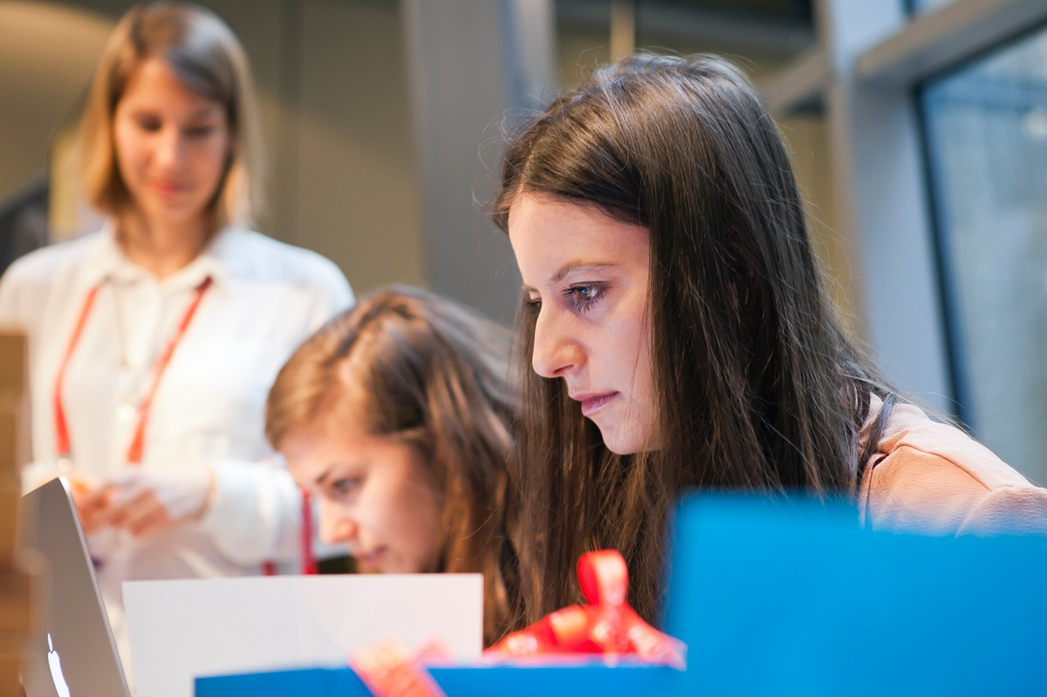
20 de Junho de 2015
Niterói, Rio de Janeiro
Sobre
Django Girls é uma iniciativa que visa introduzir mulheres que nunca programaram antes no mundo da tecnologia, buscando assim aumentar a diversidade. Iremos organizar um workshop de um dia e convidar mulheres de todo o Brasil a juntarem-se a nós para aprender como construir a internet usando HTML, CSS, Python e Django.

Slide 3
Alvo
Data & local
Apoiadores
Mulheres desprivilegiadas que nunca programaram antes mas estão motivadas para entrar na área
Durante todo o dia 20 de junho de 2015, na Unilasalle, em Niterói
Nós já contamos com 3 maravilhosas treinadoras e estamos a procura de mais pessoas. Django Software Foundation e PyLadies também nos apoiam.

Slide 4
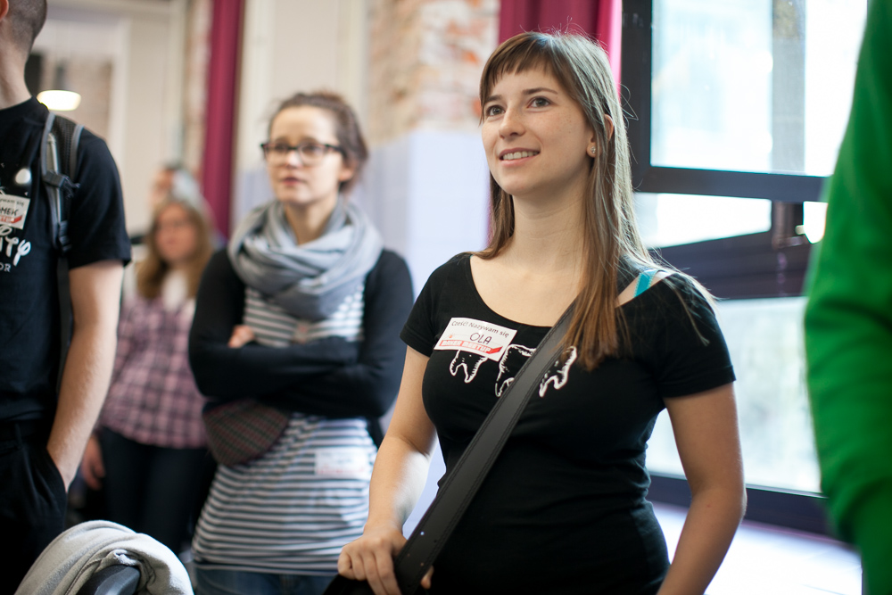
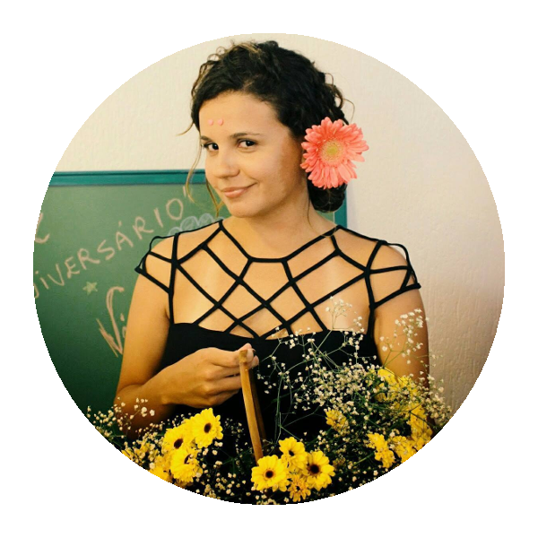
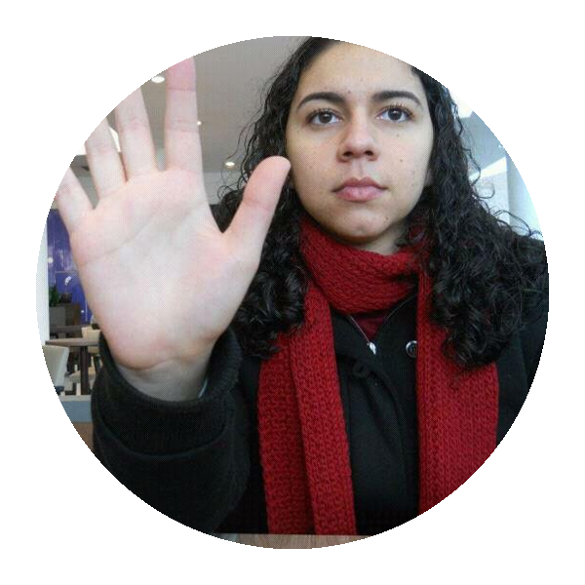

@vihvs
Time
@darlenedms
Django Girls Niterói é organizado por Vivian Macedo, Darlene Medeiros e Paula Grangeiro. Todas elas são desenvolvedoras, compartilham a paixão pela área de tecnologia e participam ativamente das comunidades locais de desenvolvimento.
@pgrangeiro

Slide 5
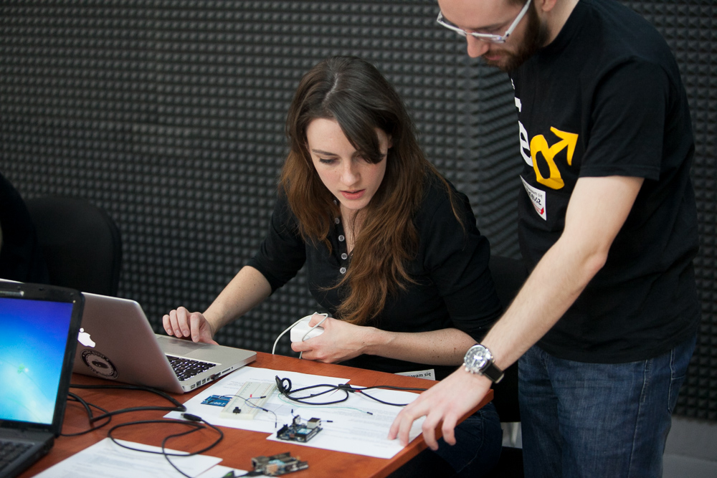
APOIE-NOS!
Nós estamos procurando por almas caridosas e organizações que apoiam o objetivo de trazer mais mulheres à tecnologia para nos ajudar.
Com cada patrocinador a mais, podemos trazer mais e mais mulheres aos eventos para aparender sobre programação. Seu dinheiro irá ajudar com auxílios financeiros de viagem, recursos como a aquisição de livros para ajudá-las a aprender ou outras pequenas coisas que façamdo seu primeiro contato com código uma experiência grandiosa.

Slide 6
APOIE-NOS!
Você pode nos ajudar de três maneiras:
R$ 1.000,00
R$ 500,00
R$ 200,00
Logo no website
Poster no workshop
Enviar email às participantes
5 minutos de Lightning Talk
Logo no website
Poster no workshop
Enviar e-mail às participantes
Logo no website

Slide 7
Obrigada! ♥
https://fb.me/djangogirls
Entre em contato:
niteroi@djangogirls.org

